Slide 1


六自由度机器人设计

Slide 2
机器人构型

Slide 3
机器人参数
50
-150°~ 150°
50
-150°~ 150°
-180°~ 180°
-150°~ 150°
100
0~100
100
100
-240°~ 60°
-150°~ 150°
当前为零位
水平为零位

Slide 4
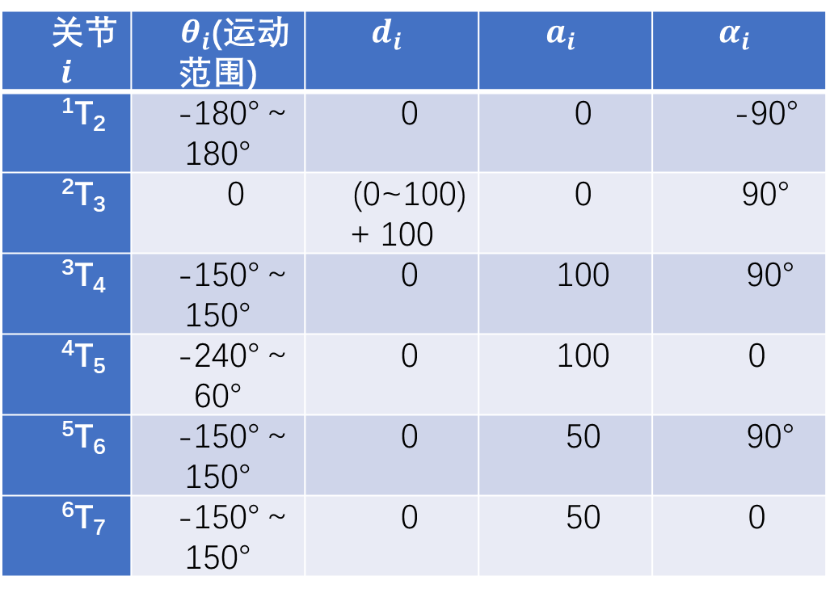
机器人DH法构建
X7
Z7
关节$i$ | $θ_{i}$(运动范围) | $$d_{i}$$ | $$a_{i}$$ | $$α_{i}$$
¹T₂ | -180°～180° | 0 | 0 | -90°
²T₃ | 0 | (0~100) + 100 | 0 | 90°
³T₄ | -150°～150° | 0 | 100 | 90°
⁴T₅ | -240°～60° | 0 | 100 | 0
⁵T₆ | -150°～150° | 0 | 50 | 90°
⁶T₇ | -150°～150° | 0 | 50 | 0
X6
Z6
X5
Z5
Z1
Z3
Z2
X1
X4
X2
X3
Z4

Slide 5
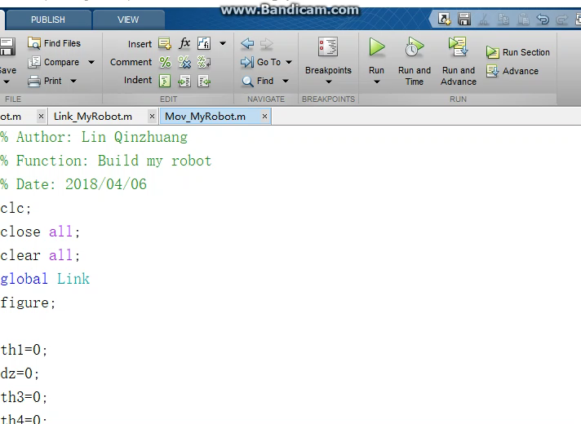
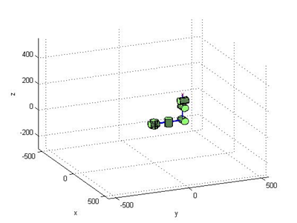
机器人仿真模型

Slide 6
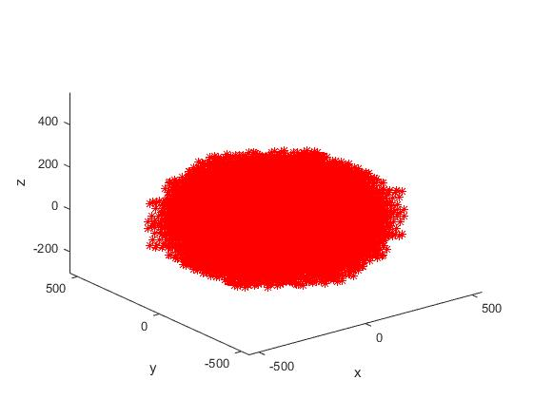
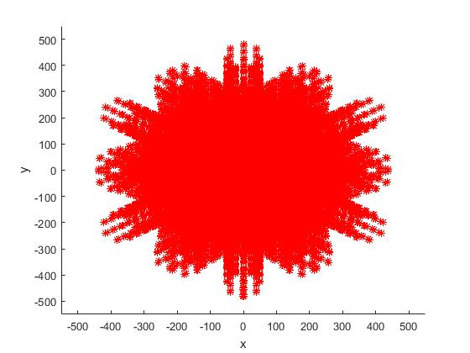
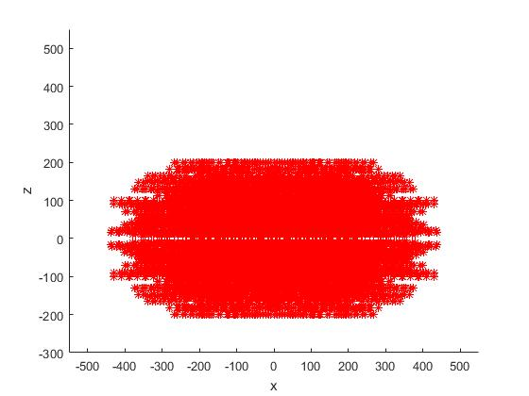
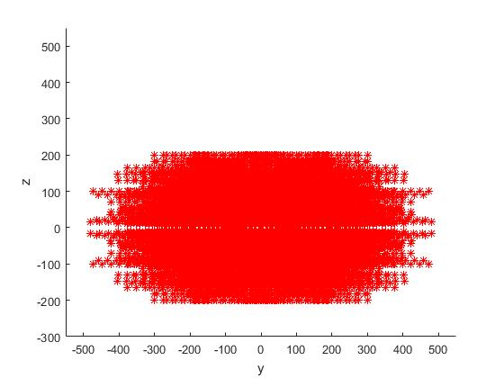
机器人工作空间
俯视图
正视图
侧视图

Slide 7
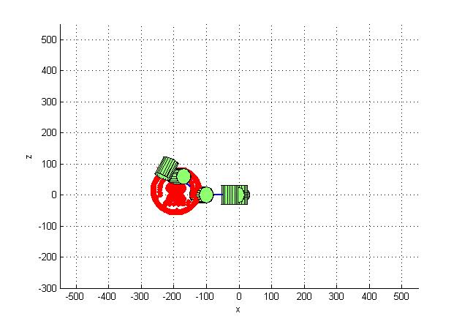
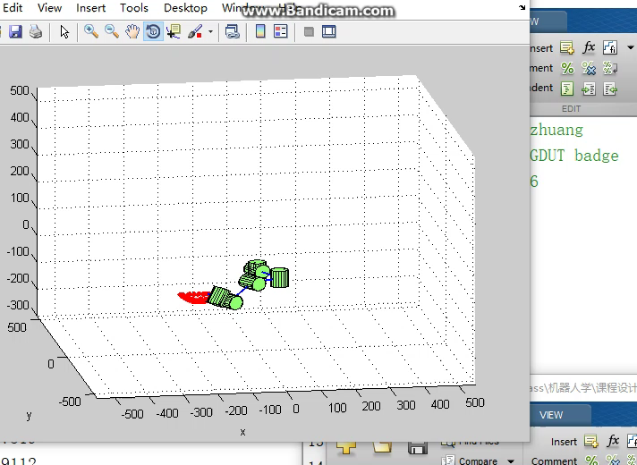
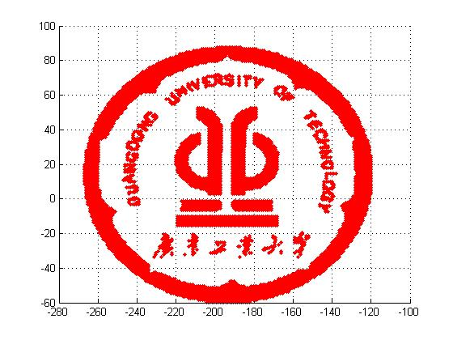
机器人微分运动轨迹规划

Slide 8
机器人求逆解
数值法
反变换法
几何法

Slide 9
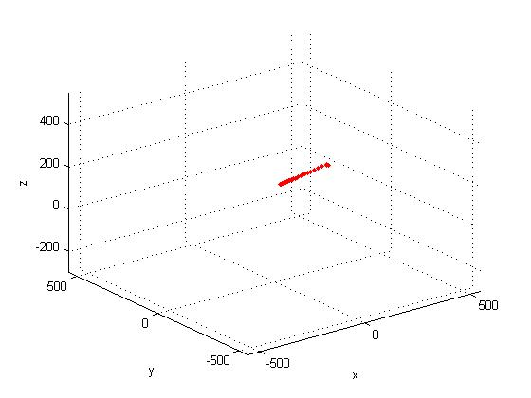
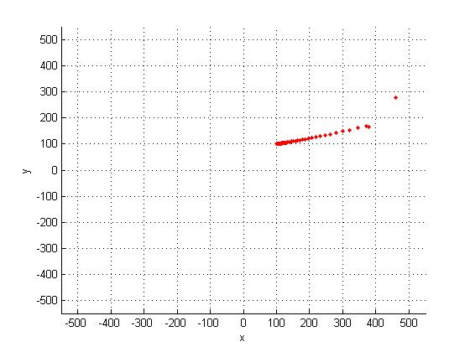
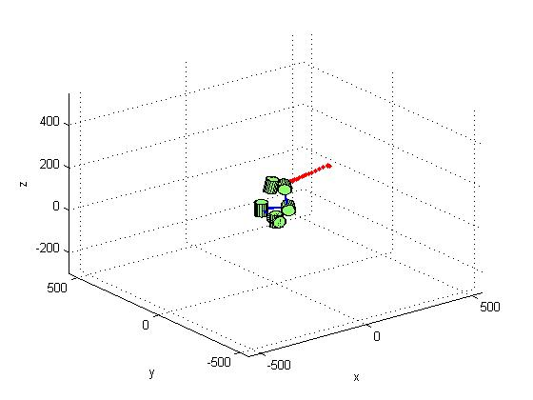
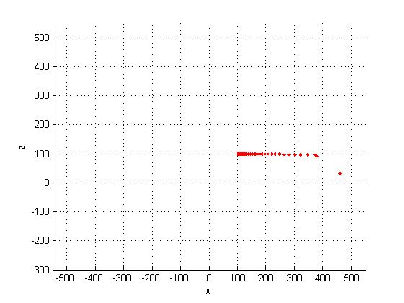
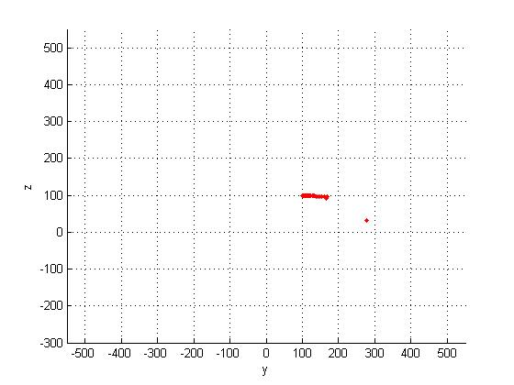
机器人数值法求逆解

Slide 10
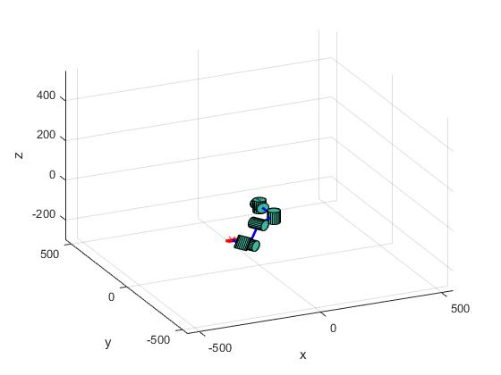

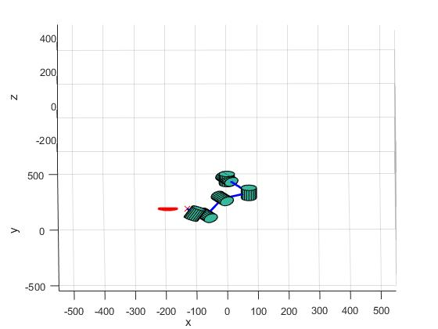
机器人数值法画校徽

Slide 11
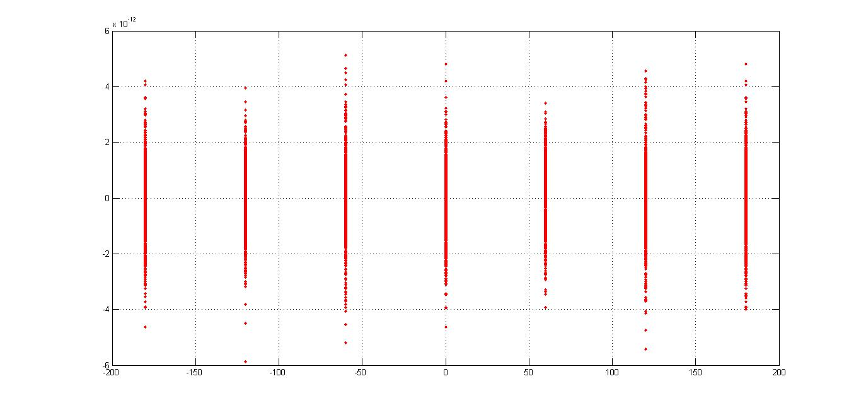
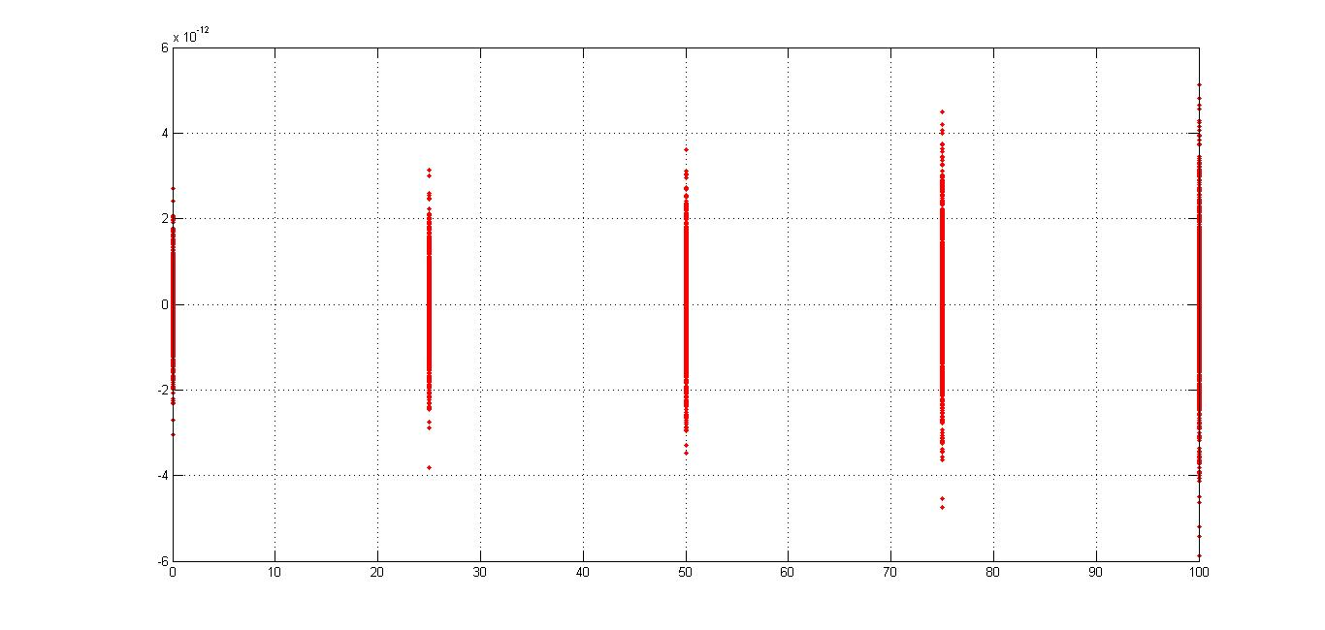
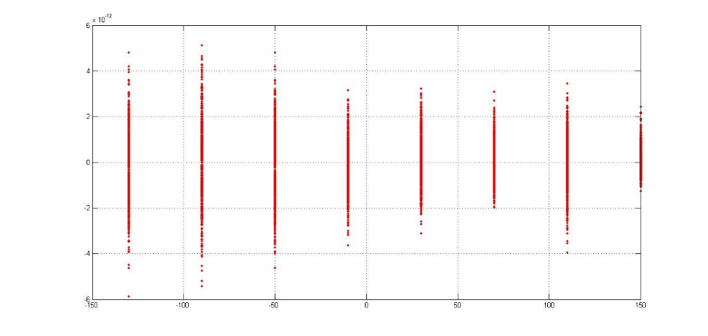
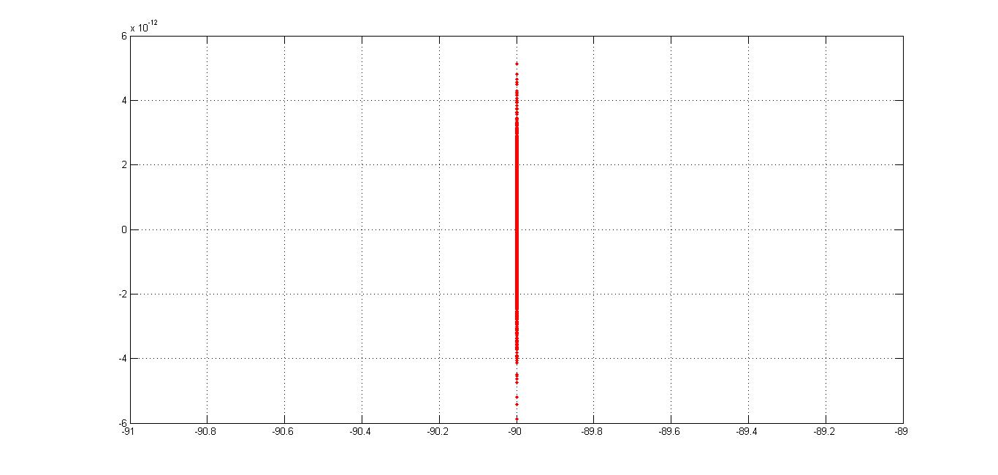
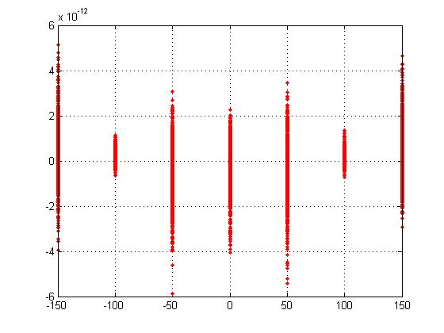
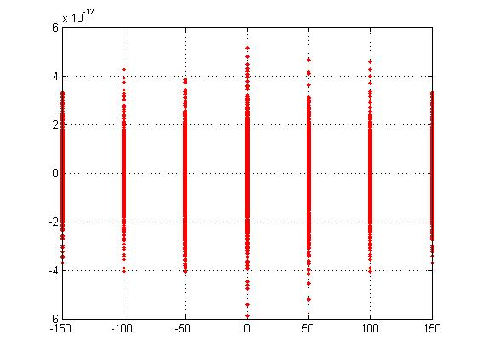
机器人求奇异型

Slide 12
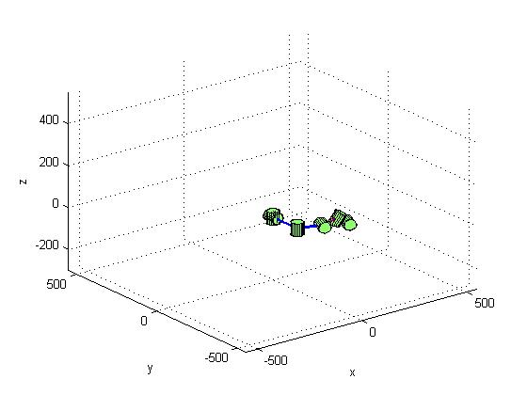
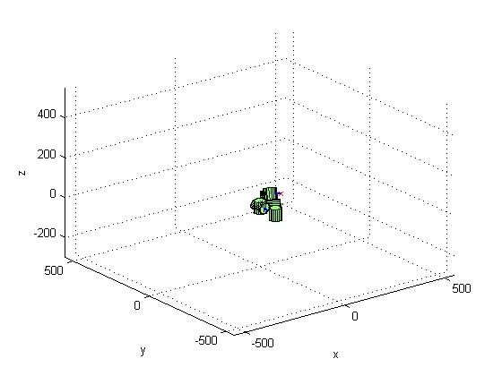
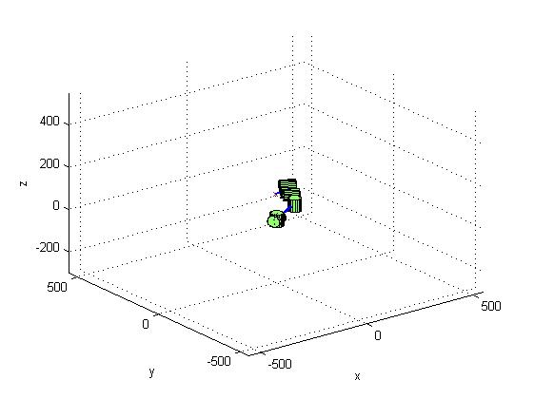
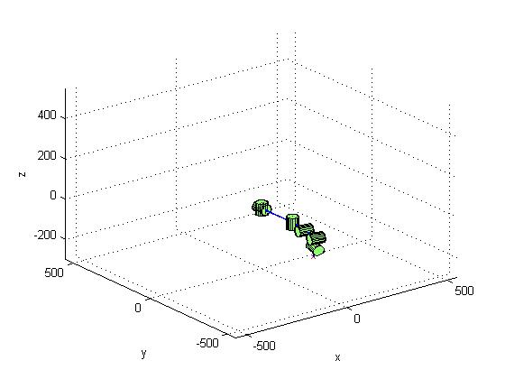
机器人求奇异型

Slide 13
谢谢

